Slide 1

Kibertámadások sikerességének megakadályozása
Újgenerációs IT védelmi platformok
Kommunikáció 2019
2019. november 14.

Slide 2
Tradícionális vs. Újgenerációs megoldások
Közös cél: megvédeni a szervezet hálózatát és adatvagyonát az illetéktelen és rosszindulatú felhasználástól

Slide 3
Biztonsági trendek – mire számíthatunk

Slide 4
Tradicionális periméter védelmi megoldások
IP cím, port, protokoll alapú engedélyek/tiltások
Stateful inspection - „Egyszerű” Go-no-Go szabályok kialakítása
Biztos ami biztos blokkoljuk a forgalmat, vagy engedélyezzük és reméljük a legjobbakat
IP címek változhatnak, alkalmazások nem azonosíthatóak
Mérnököknek szóló szabályrendszer - idővel bonyolult és átláthatatlan szabályok

Slide 5
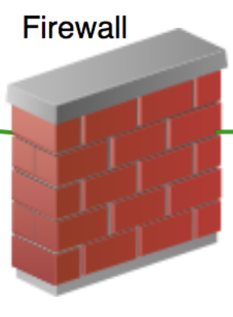
NGFW/PLATFORM
UTM
FIREWALL

Slide 6
Mit kell tudnia egy NGFW platformnak?

Slide 7
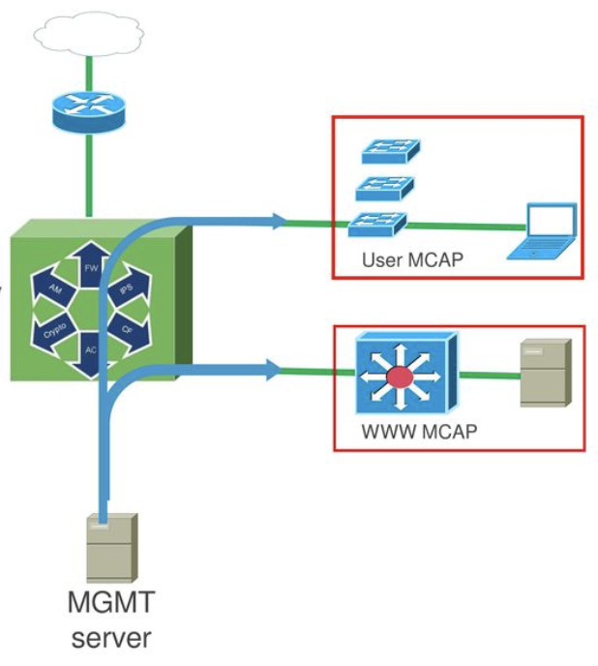

ZERO Trust koncepció
TRUSTED NETWORK

Slide 8
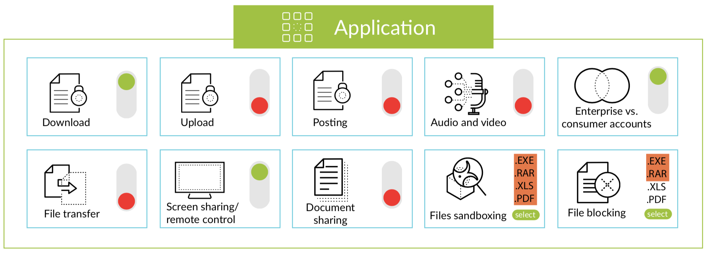
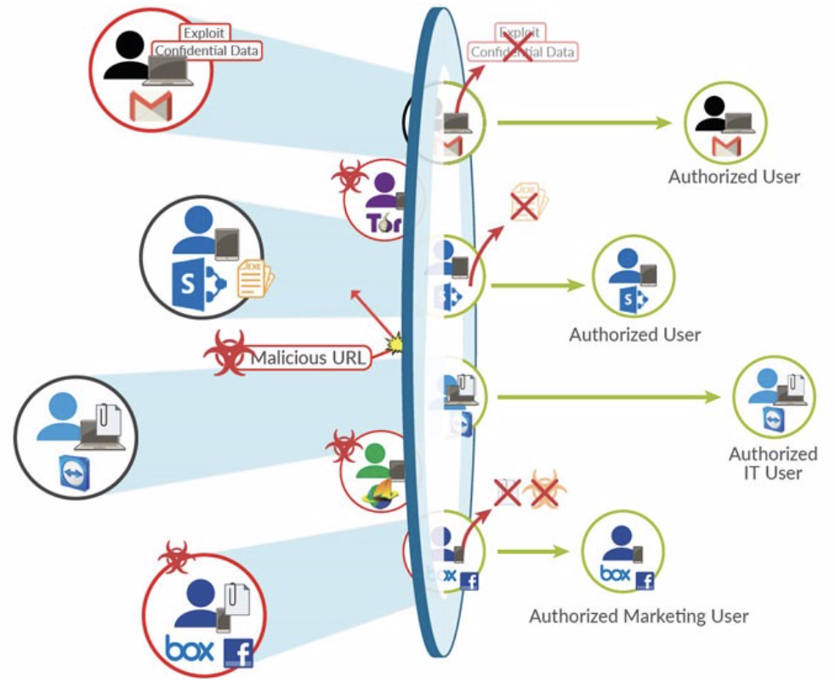
L7-es vizsgálatok - Alkalmazás alapú szabályok

Slide 9
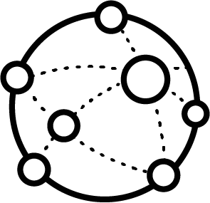
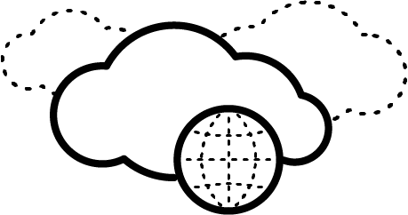

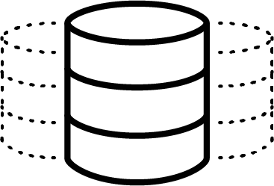

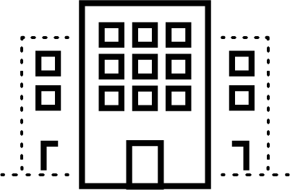
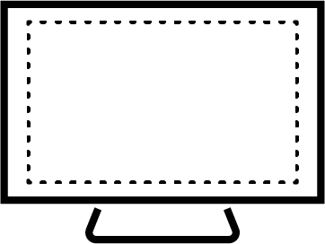


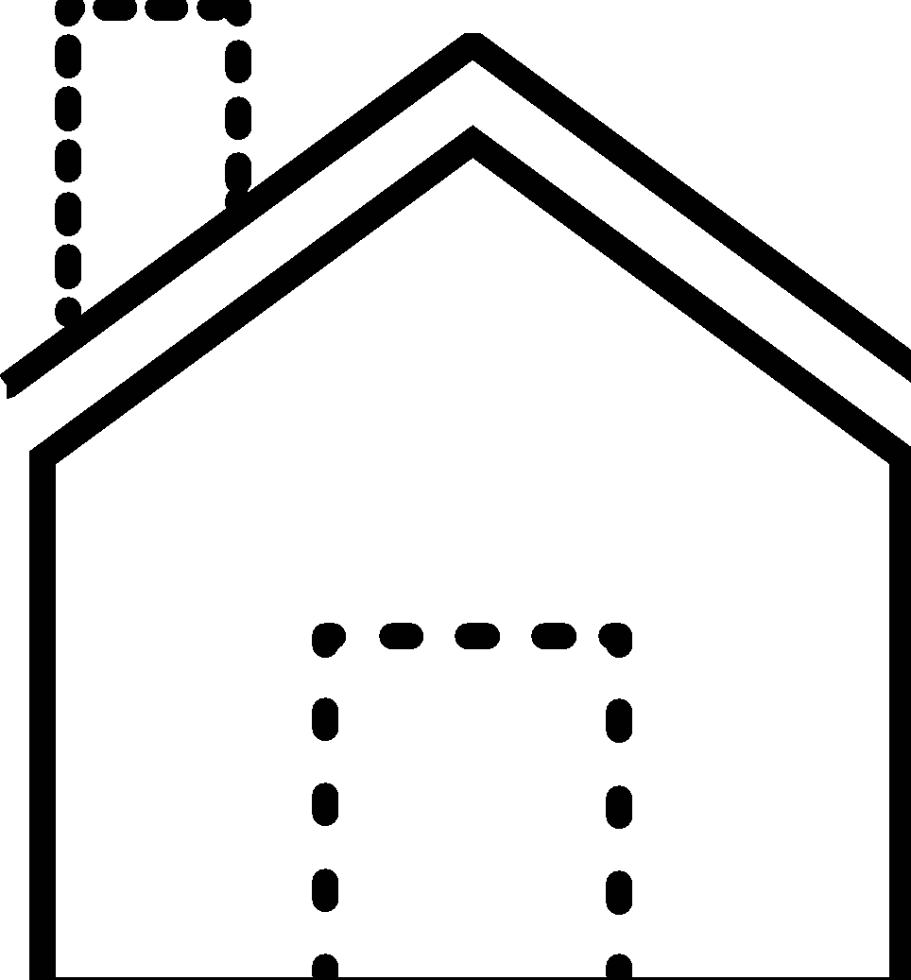

Felhasználók/csoportok szerinti szabályok
Internet
Public Cloud
SaaS
Data Center
Work Laptop
Branch
BYOD
Phone
HQ
Home PC
Home
On the Go

Slide 10
Védelem automatizálása
„A kibervédelmi szakértők több, mint 50%-a érzi úgy, hogy az általuk védendő szervezetben jelentős biztonsági hiányosságok vannak ”
U.S. IT Services Report,” ResearchCorp.org

Slide 11
Globális védelmi rendszer - Teljes átláthatóság

Slide 12
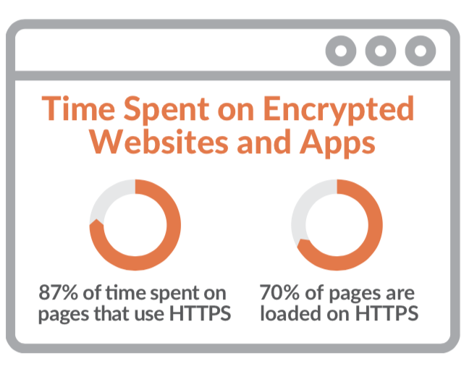
Titkosított adatkommunikáció kezelése
Google felmérés a titkosított kommunikációról, 2019

Slide 14
Elvárások egy Újgenerációs platformmal kapcsolatban
ZERO trust koncepció szerinti működtethetőség
L7-es szabályok és vizsgálatok - Alkalmazások (és tartalom) azonosíthatósága porttól, protokolltól függetlenül
Felhasználók azonosíthatósága IP címtől vagy eszköztől függetlenül
Automatizmusok használata
Globális védelem – Felhőbe kihelyezett intelligencia

